Slide 1

MyBestWorkplace
®

Slide 2

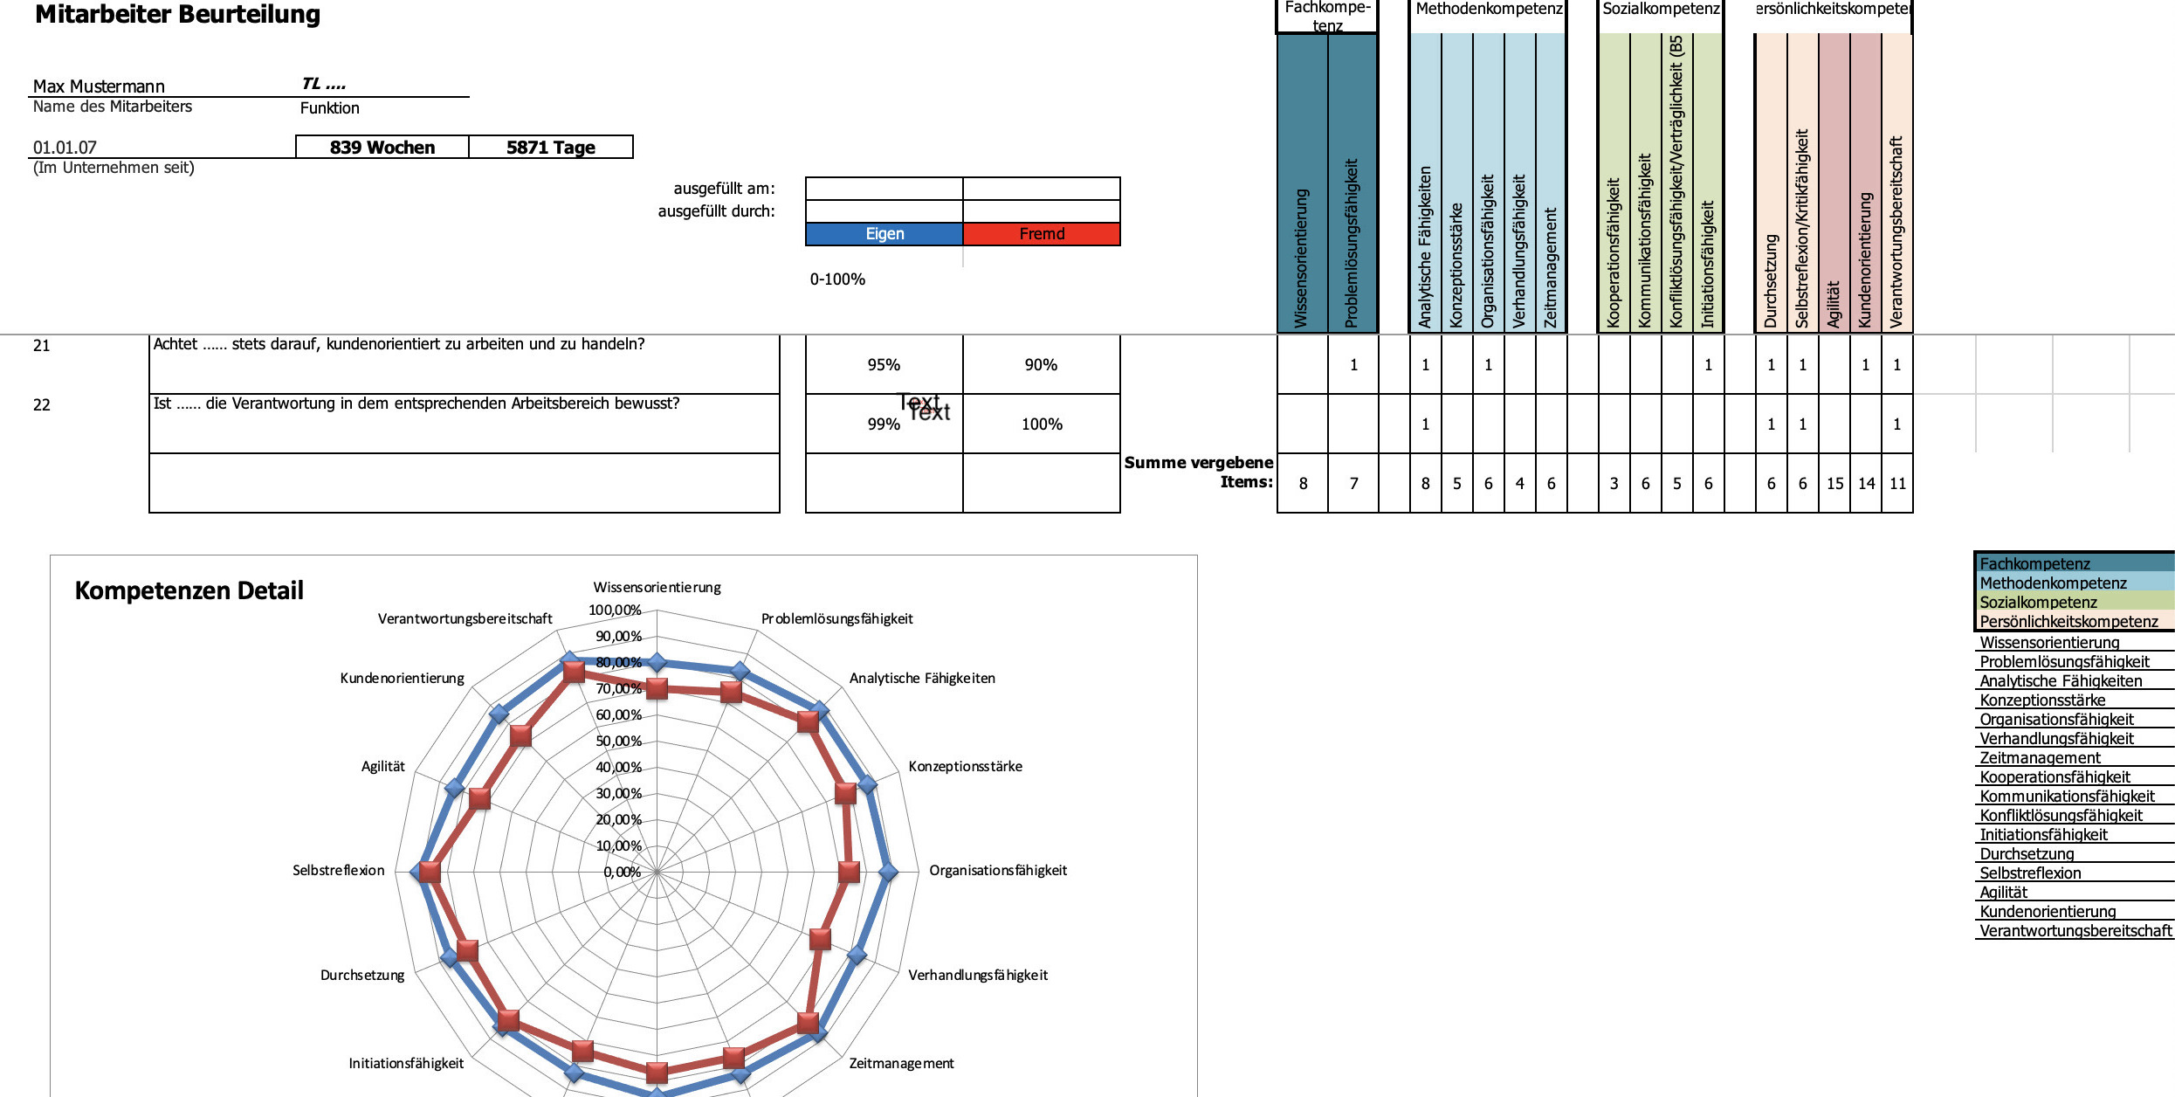
MyBestWorkplace
®

Slide 3
MyBestWorkplace
®

Slide 4
MyBestWorkplace
®

Slide 5



MyBestWorkplace
®
ausdrucksstarke Wertschätzung
gezielte Entwicklung
langfristige Bindung

